Slide 1
Лекция 7
Циклы в ruby

Slide 2
План занятия
Что такое циклы, какие бывают, как их создавать и зачем они нужны
Работа с массивами и переменными в циклах

Slide 3
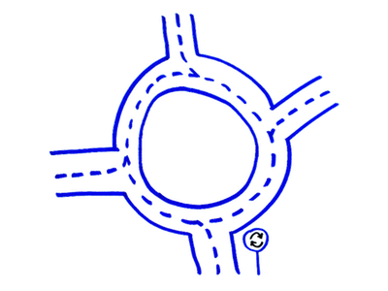
Что такое циклы
Если вспомнить наш образ дороги из 6-й лекции, то иногда на нашей дороге машину нужно пустить по кругу. Например, если нам надо, чтобы грузовик загрузился углём в одном месте, доехал до другого и разгрузилась там и потом повторил всё это, скажем, 7 раз.

Slide 4
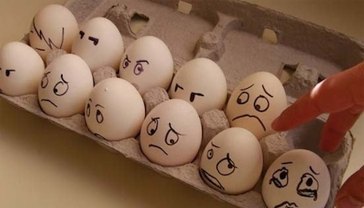
Что такое циклы
Более бытовой пример, с яйцами: вы купили в магазине десяток яиц, принесли их домой и вам нужно разложить их по специальным ячейкам на дверце вашего холодильника, для этого вам нужно будет взять каждое яйцо и положить его в нужную ячейку.
Именно для таких повторяющихся действий в программах используются циклы.

Slide 5
Цикл “While”
Оператор while нужен для того, чтобы сделать самый простой и универсальный цикл. Такой оператор есть в любом языке программирования.
Все, что он делает — повторяет указанный набор инструкций столько раз, сколько нужно. А сколько именно — зависит от условия цикла.
В этом смысле while очень похож на if, но в отличие от if условие будет проверяться каждый раз перед выполнением очередного повторения.

Slide 6
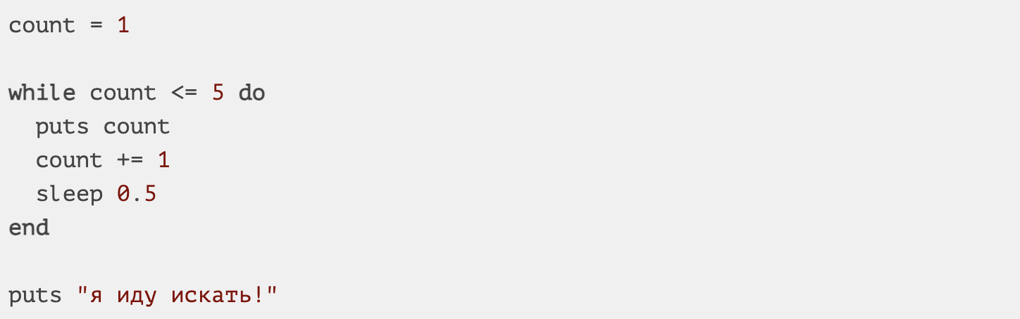
Цикл “While”
Наглядный пример:

Slide 7
Цикл “While”
Наша программа запишет в переменную count целое число 1 и приступит к циклу.
Сначала программа проверит условие (count <= 5, клювик-равно означает «меньше или равно»), которое конечно будет выполнено, ведь в count сейчас лежит 1.
Так как условие выполнено, программа «войдёт» в цикл и начнёт выполнять всё, что написано между while и end. Этот блок называется «тело цикла».

Slide 8
Оператор += (сложение с присваиванием)
В теле цикла появился новый для нас оператор +=:
Это очень простая штука. Эта запись эквивалентна записи:

Slide 9
Оператор += (сложение с присваиванием)
То есть, оператор += говорит «сложить текущее значение переменной с тем, что следует за мной, и записать новое значение в ту же переменную». В нашем случае за оператором идёт единица.
Итак, после выполнения действий в теле цикла в первый раз, программа выведет на экран текущее значение count (1), увеличит это значение на 1 и потом «заснёт» на полсекунды.

Slide 10
Оператор += (сложение с присваиванием)
А после этого снова проверит условие цикла. Теперь count равен 2 и поэтому условие снова выполнится. Так будет происходить 5 раз для значений count 1,2,3,4,5 и в последнем заходе count станет равным шести, а это уже больше пяти и условие в шестой раз не выполнится.
Программа выйдет из цикла и пойдёт дальше после слова end.
И выведет на экран строчку "Я иду искать!"

Slide 11
Бесконечный (слепой) цикл
Будьте очень аккуратны с циклами! Если вы в предыдущей программе случайно перепутаете условие, поставив например:
В этом случае условие цикла всегда будет выполнено и программа будет «крутиться» вечно. Если вдруг такое произошло, чтобы выйти из программы, нажмите в консоли во время её выполнения комбинацию клавиш Ctrl+C.
Эта комбинация досрочно прерывает любую программу, которая в данный момент выполняется в командной строке (или терминале).

Slide 12
Цикл ”for in”
Циклы очень удобны для выполнения повторяющихся операций с массивами. С массивами настолько часто работают с помощью циклов, что во многих языках придумали отдельный специальный цикл.
Он делается с помощью конструкции "for in" и его главное предназначение — перебирать все элементы какого-нибудь массива.

Slide 13
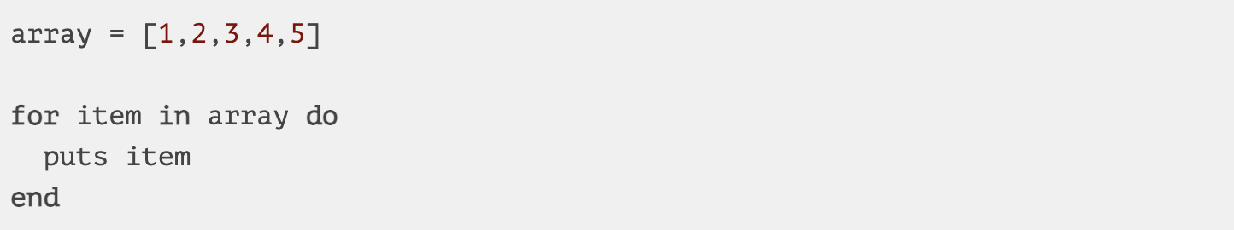
Цикл ”for in”
Цикл "for in" устроен следующим образом:

Slide 14
Цикл ”for in”
Разберём каждое слово в этой конструкции.
Начнём с for. Это служебное слово, которое говорит программе, что мы начинаем описывать цикл, в любой программе цикл "for in" будет начинаться с этого слова.
item — это особый ярлычок, так называемая внутренняя переменная цикла. Рассматривайте ее как обычную переменную, с той важной разницей, что видна она только в теле цикла (внутри цикла). За пределами цикла она не видна (ее как будто не существует) и использовать её вне цикла нельзя.

Slide 15
Цикл ”for in”
Так же как и обычная переменная имя этой вы можете задать сами (вместо item можно написать element и т. п.).
И как для обычных переменных — следите, чтобы имя этой внутренней переменной цикла не пересекалось с другими переменными вашей программы. Будьте аккуратны с выбором названий переменных. Это общее правило для всех ваших программ.

Slide 16
Цикл ”for in”
Вернемся к нашему циклу. На каждой итерации (каждом повторении) цикл будет брать каждый элемент из массива array, и по очереди, начиная с нулевого (помним, что в массивах нумерация начинается с нуля) — записывать в переменную item этот элемент.
Следующее слово в нашем цикле тоже служебное in, после него идёт тот самый массив, элементы которого циклу предстоит поочерёдно перебирать.

Slide 17
Цикл ”for in”
И наконец, дальше идёт переменная array, в которой содержится массив. Именно из этого массива будут браться элементы для поочерёдного укладывания их в переменную item, которая в теле цикла будет выводится на экран с помощью команды puts item.
Ну и, наконец, end заканчивает тело цикла точно также, как это было в цикле "while".

Slide 18
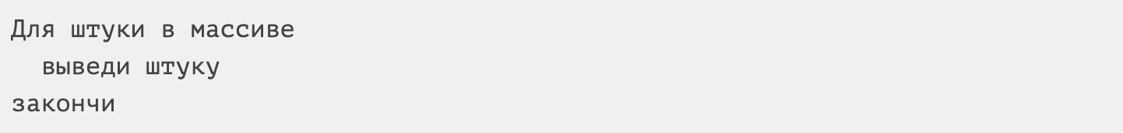
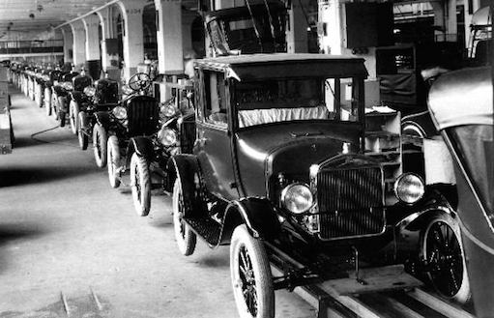
Цикл ”for in”
Если «перевести» это на русский язык, получится как-то так:

Slide 19
Ввод данных в цикле
Продемонстрируем всю мощь циклов и массивов с помощью простого примера — сбора данных в цикле. Напишем программку «Кто такая Элис?».
Задача программы — обыграть сюжет известной песни «А кто такая Элис?»: спросить у пользователя в цикле массив имен и затем вывести поочередно эти имена в определенных фразах. Но прерваться, если встретится имя Элис и расспросить пользователя подробнее о том, кто же она такая.

Slide 20
Ввод данных в цикле
Для начала создадим файлик alice.rb.
В нем создадим пустой массив names и воспользуемся знакомыми нам командами gets и push, чтобы наполнять массив данными, которые пользователь введёт с помощью консоли.

Slide 21
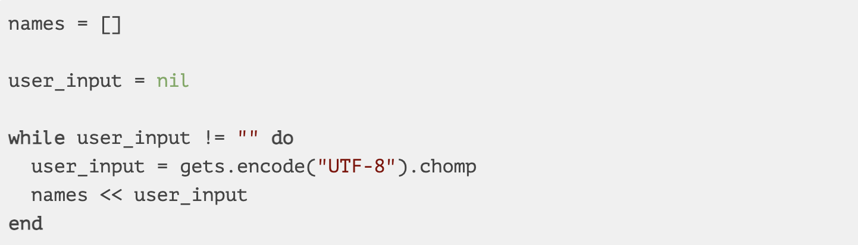
Ввод данных в цикле

Slide 22
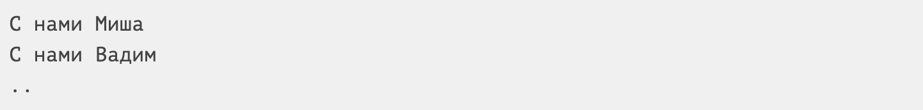
Ввод данных в цикле
Как только пользователь введёт пустое имя (дважды нажмёт Enter), мы будем считать, что пользователь закончил ввод имён (это условие стоит после слова while в описании нашего цикла).
После этого мы переберём все введённые имена с помощью цикла "for in" и выведем их на экран в виде песенки:

Slide 23
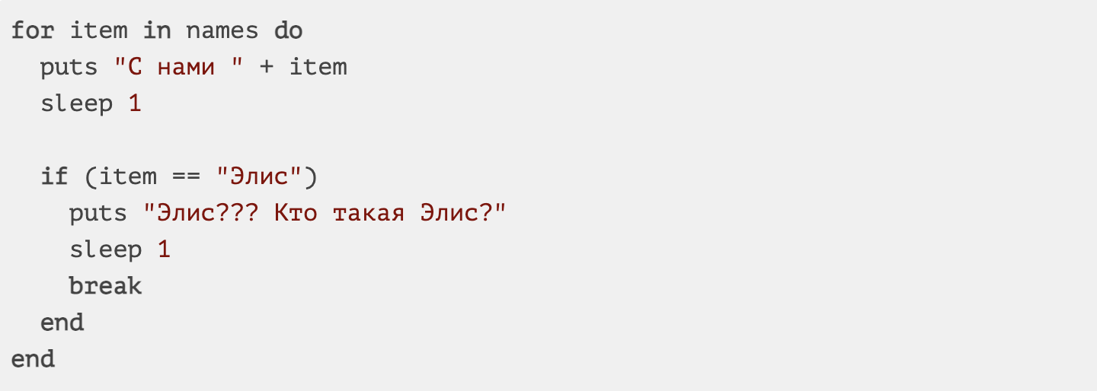
Ввод данных в цикле
А если вдруг увидим слово «Элис» (именно такое условие стоит в условии оператора if), удивимся и спросим: «Элис?? Кто такая Элис?».

Slide 24
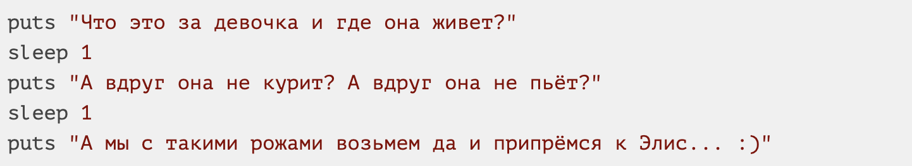
Ввод данных в цикле
# продолжение листинга

Slide 25
Команда break
Обратите внимание, что в блоке "if-end" стоит команда break. Эта команда говорит программе, что пора выйти из цикла, какими бы ни были его условия.
break — очень полезная команда для досрочного выхода из цикла. Если нет возможности дождаться окончания текущей итерации, чтобы заново проверилось условие цикла.

Slide 26
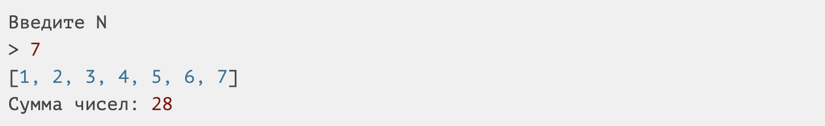
Массив из n-элементов и сумма
Написать программу, которая выводит массив чисел от 1 до N. И выводит сумму всех чисел этого массива. Число N спрашивается у пользователя из консоли.
Например:

Slide 27
Массив из n-элементов и сумма подсказка
Спросив у пользователя N и преобразовав его в число с помощью to_i, можно организовать цикл while на N-итераций, внутри которого увеличивать переменную на 1 с каждым шагом. И добавлять в массив значение этой переменной.
Только учтите, что массив должен начинаться с 1, а не с нуля.
Чтобы посчитать сумму элементов можно предварительно объявить еще одну переменную и в этом же цикле «складывать» в нее все значения элементов массива.

Slide 28
Максимальное из произвольных
Объявите в программе пустой массив. Спросите у пользователя какой длины должен быть массив.
Запомните выбор пользователя и наполните массив нужным количеством случайных чисел. Числа должны быть в диапазоне от 0 до 100 (вспомните метод rand из прошлых задач). Выведите получившийся массив на экран.
После вывода массива найдите в нем максимальный по величине элемент и выведите на экран его значение.

Slide 29
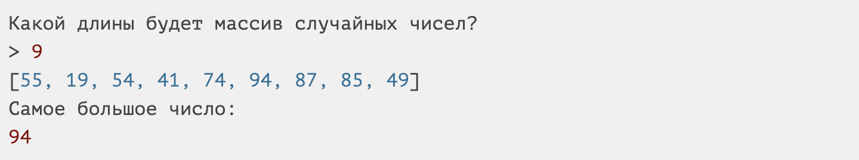
Максимальное из произвольных
Например:

Slide 30
Максимальное из произвольных подсказка
Для наполнения массива используйте цикл while и отдельную переменную в условии цикла, которая позволит считать итерации цикла.
Следующий шаг — в цикле for ... in пройтись по элементам массива.
При этом в отдельной переменной сохранить хранить текущее значение максимального элемента массива, и сохранять туда текущий элемент массива, если он больше прошлого значения этой переменной.
Если сразу не получается представить это, нарисуйте на бумажке пример какого-нибудь массива и тут же на бумажке пройдите по нему вручную. Обратите внимание на то, как вы сами ищите максимальный элемент в массиве.
Программа часто работает так же как наша собственная голова.

Slide 31
Проверка ввода пользователя
Возьмите вашу игру-квест, которую вы сделали ранее. В этой игре теперь защитите программу от неправильного ввода вариантов.
То есть если программа просит выбрать 1. ... 2. ... 3. ..., а пользователь вводит 7 или вообще посторонние символы, то программа повторяет свой вопрос и не продолжается пока не будет введен один из доступных вариантов.

Slide 32
Проверка ввода пользователя подсказка
Нужно везде, где программа делает выбор по какому варианту пойти, перед конструкцией типа if choice == ... вставить циклическую проверку введенных данных.
Для проверки выполнения одного из нескольких условий цикла используйте оператор || – «ИЛИ».
Задачу также можно решить используя оператор until. Документацию по этому оператору найдите самостоятельно.

Slide 33
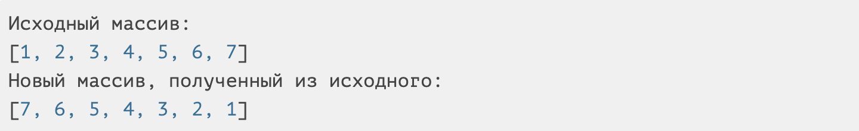
Инвертирование массива циклом
Напишите программу, которая перевернет порядок элементов любого исходного массива. Переверните массив сами с помощью цикла.
Не используя встроенные методы reverse или reverse!
Например:

Slide 34
Инвертирование массива циклом подсказка
Задачу можно решить разными способами, один из простейших в руби будет с помощью метода unshift — в цикле пройдитесь по элементам исходного массива и добавьте их этим методом в новый массив.
См. документацию на класс Array. unshift делает то же самое, что и push (или <<), только добавляет элемент не в конец массива как обычно, а в начало.

Slide 35
Справочная информация
Ruby Iterators, Enumerators, Enumerable, and Loops
Забыл прописать выход из цикла :)
What is the "right" way to iterate through an array in Ruby?
Про бесконечный цикл
Циклы и итераторы в Ruby
Циклы в Ruby
Циклы в программировании

Slide 36
Спасибо за внимание!
Лекция 7. Циклы в Ruby

